Slide 1
এই স্লাইডটি সম্মানিত শিক্ষকবৃন্দের জন্য
স্লাইডটি হাইড করে রাখা হয়েছে । F5 চেপে শুরু করলে হাইড স্লাইডগুলো দেখা যাবে না । এই পাঠটি শ্রেণিকক্ষে উপস্থাপনের সময় প্রয়োজনীয় পরামর্শ স্লাইড নোটে দেওয়া আছে । শ্রেণিতে কনটেন্টটি দ্বারা পাঠ উপস্থাপনের পূর্বে পাঠ্য বইয়ের নির্ধারিত পাঠের সাথে মিলিয়ে নিতে এবং কাজের/সমস্যার সমাধান শ্রেণিতে উপস্থাপনের আগে তৈরি করে নিতে সবিনয় অনুরোধ করা হলো ।

Slide 2
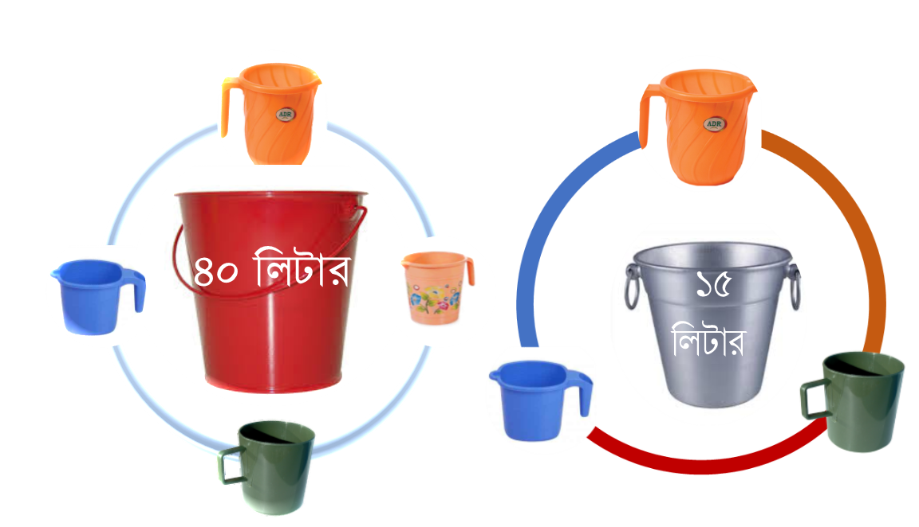
স্বাগতম

Slide 3




মোঃ লিয়াকত আলী (লিটন)
গণিত
৬ষ্ঠ-শ্রেণি
অধ্যায়-1
অনুশীলনী-1.৩
সহকারী শিক্ষক (গণিত )

Slide 4
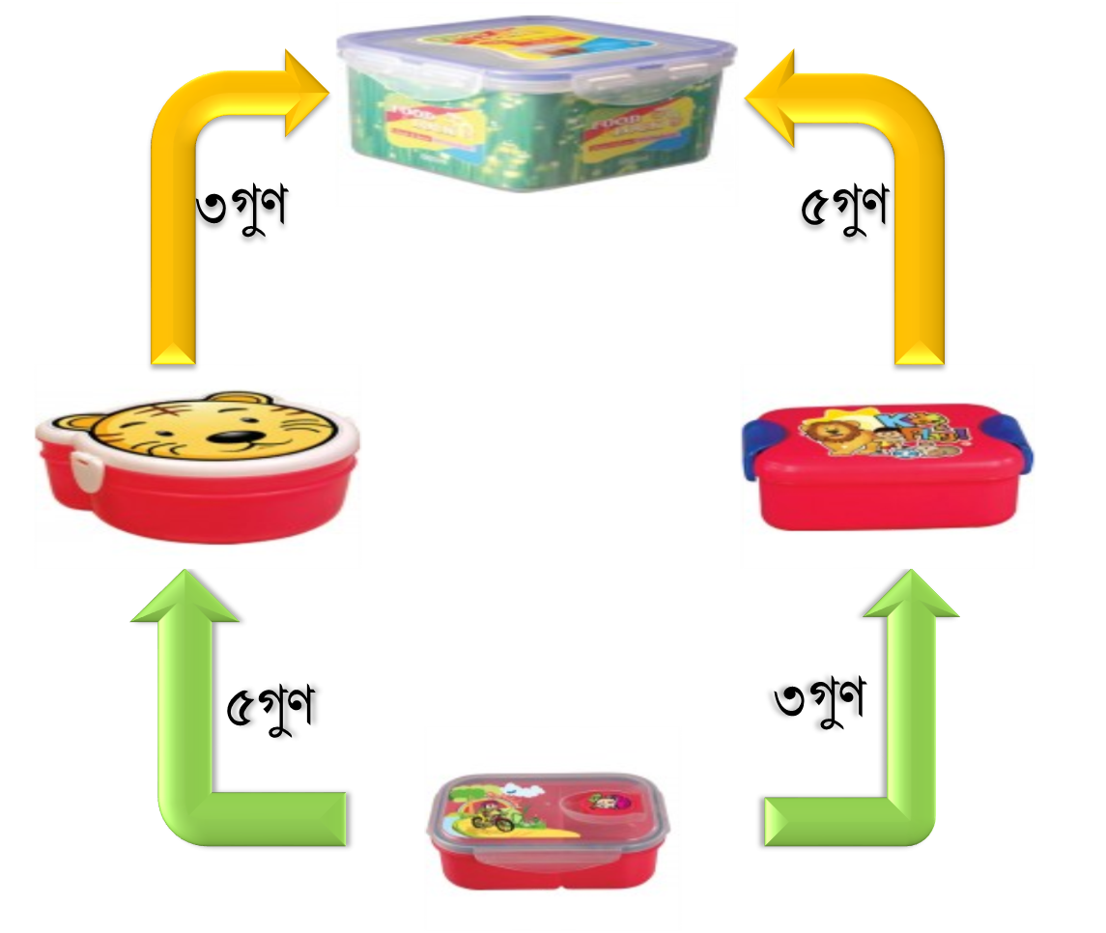
ল.সা.গু
গ.সা.গু
Notes:
মাঝের বক্স দু’টির গ.সা.গু / গুণনীয়ক ও ল.সা. গু/গুণীতক কোন বক্সটি তা সনাক্ত করতে প্রশ্ন করবো ।এই চিত্রের মাঝের বক্স দুইটির সাথে অপর বক্স দুইটির আর কী অন্য কোন সম্পর্ক তৈরি করা যায় কিনা তা প্রশ্ন করার মাধ্যমে , কেন গ.সা.গু ও ল.সা.গুর সম্পর্ক জানা প্রয়োজন তার ধারণা দেওয়া যেতে পারে । প্রয়োজনে ছোট বক্সটির মূল্য নির্ধারণ করে দেওয়া যেতে পারে ,যেমন – ৫ টাকা । অথবা আপনার ইচ্ছা মতো ।

Slide 5

গ.সা.গু ও ল.সা.গু এর মধ্যে সম্পর্ক
Notes:
মুখে উচ্চারণ করে বোর্ডে শিরোনামটি লিখবো ।

Slide 6
শিখনফল
পাঠশেষে শিক্ষার্থীরা -
১। ল.সা.গু ও গ.সা.গু -এর মধ্যে সম্পর্ক নির্ণয় করতে পারবে ;
২। ল.সা.গু ও গ.সা.গু -এর সম্পর্ক দিয়ে গাণিতিক সমস্যা
সমাধান করতে পারবে ।
Notes:
স্লাইডটি দেখাতে পারেন / হাইড করে রাখতে পারেন ।

Slide 7
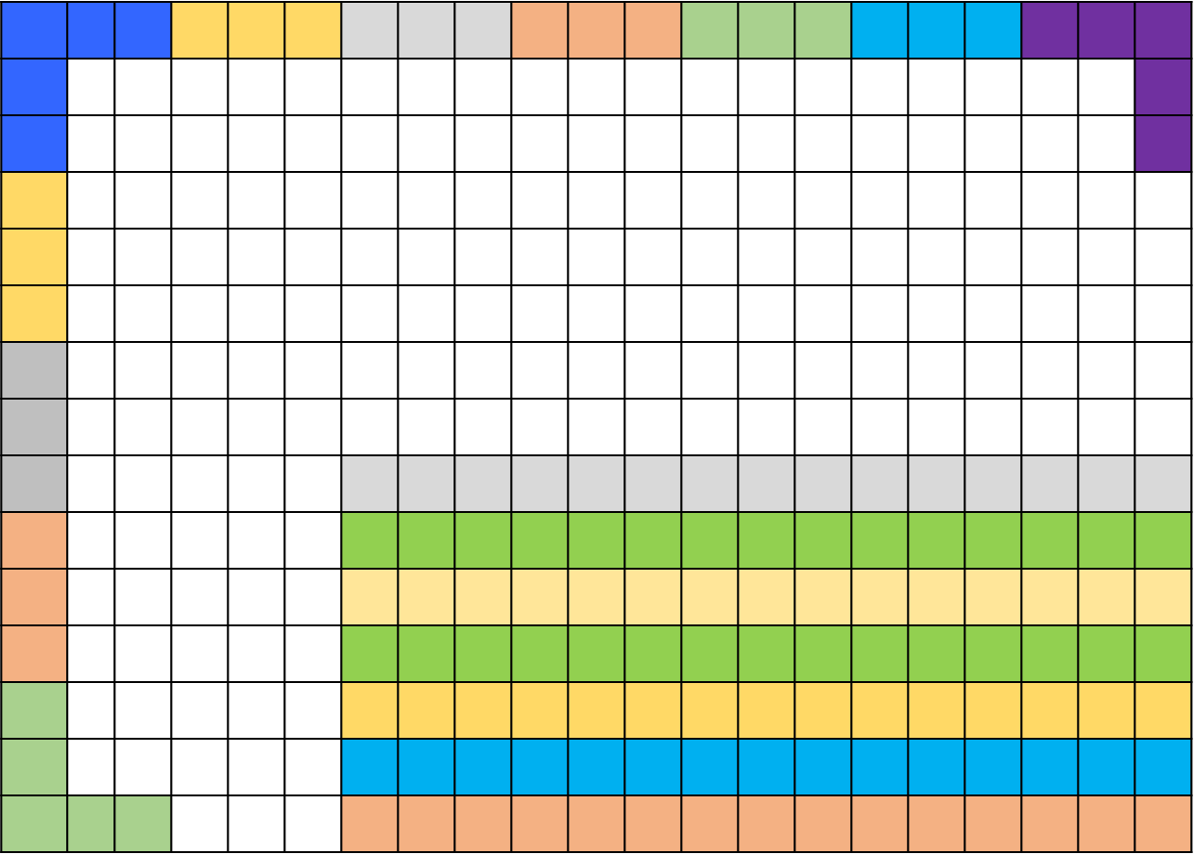

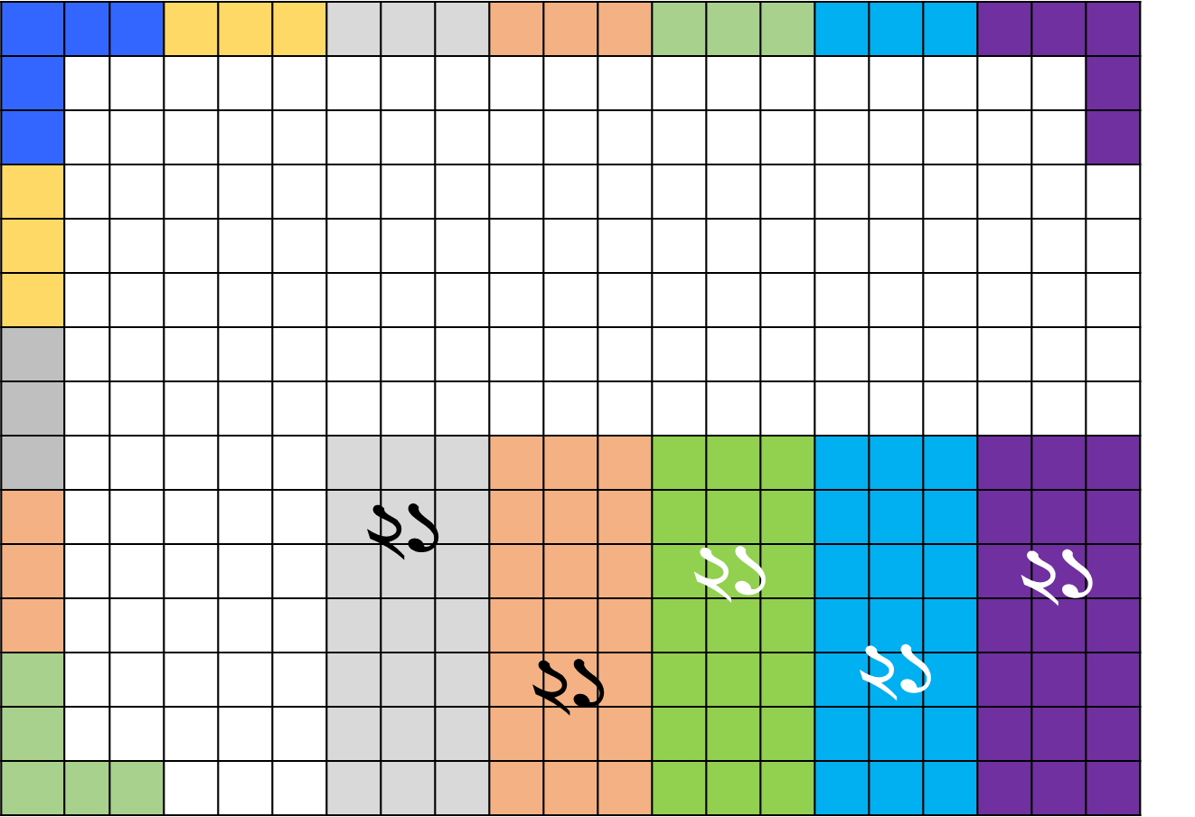
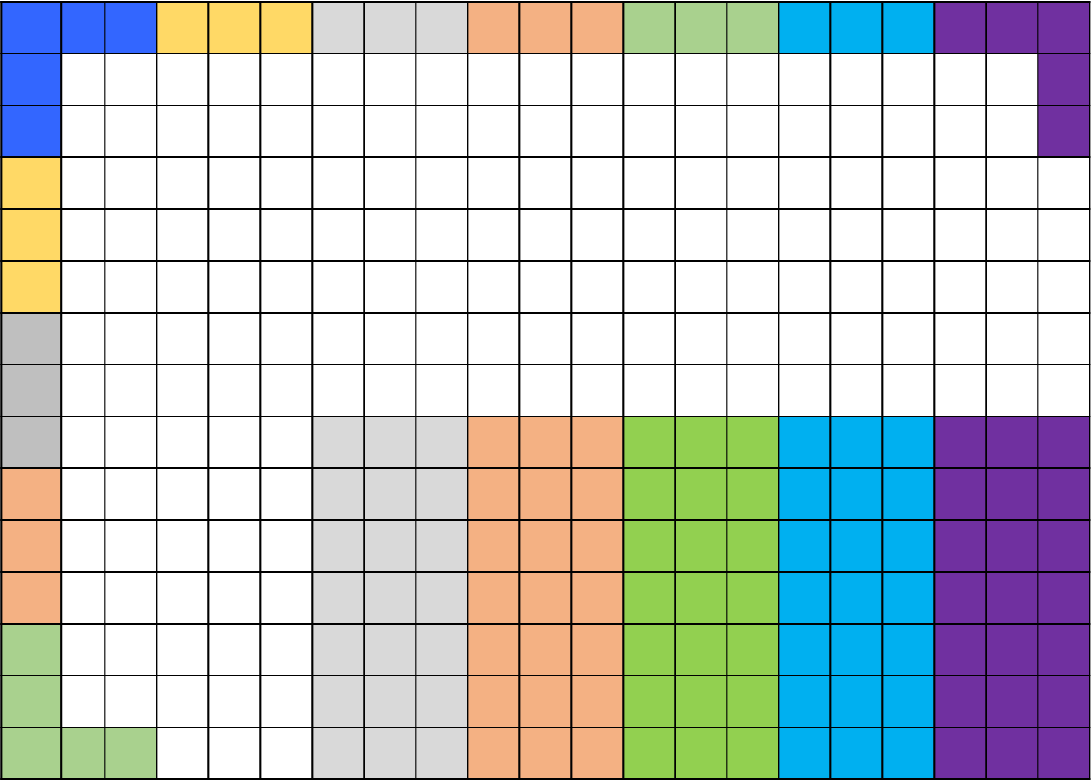
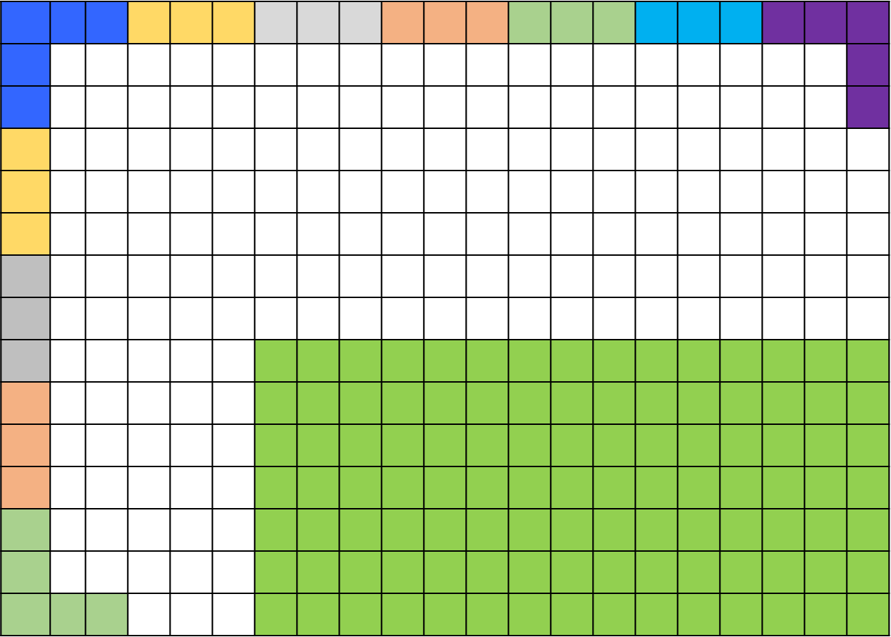

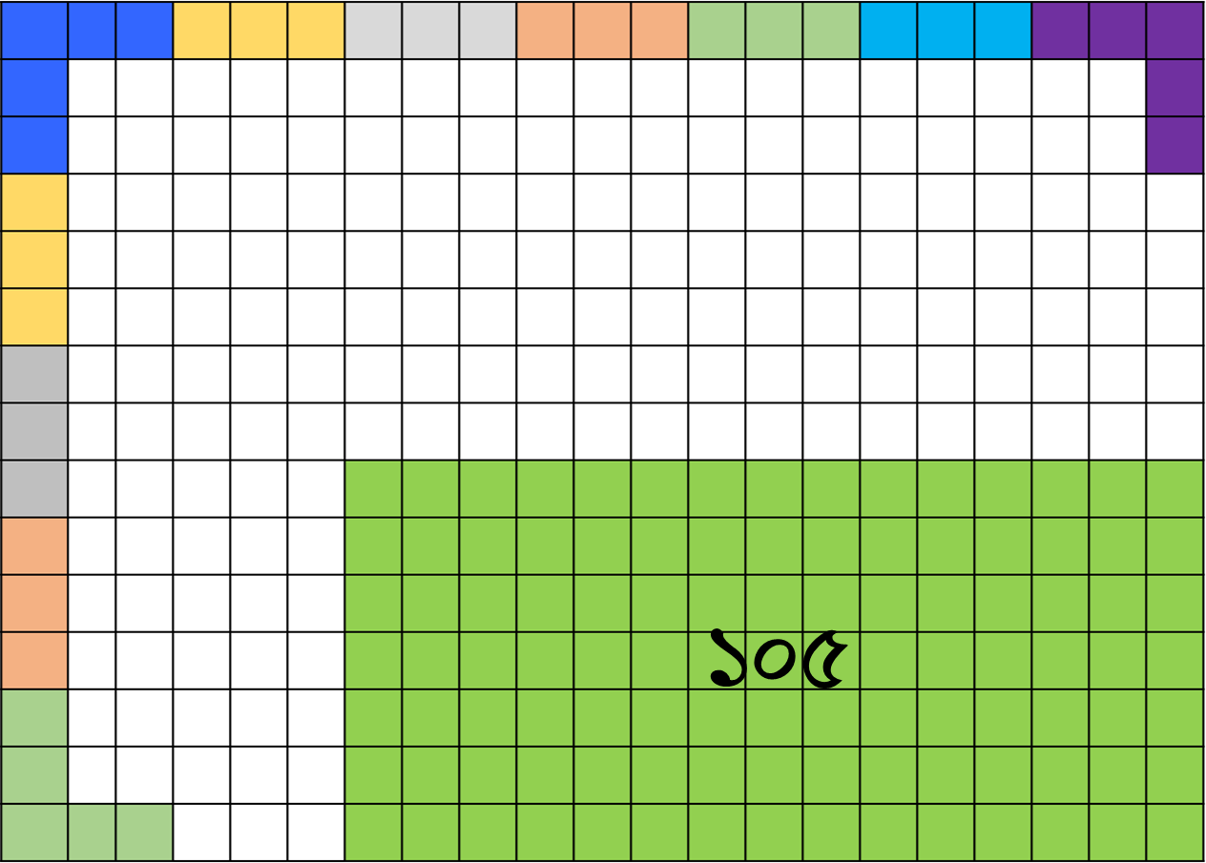
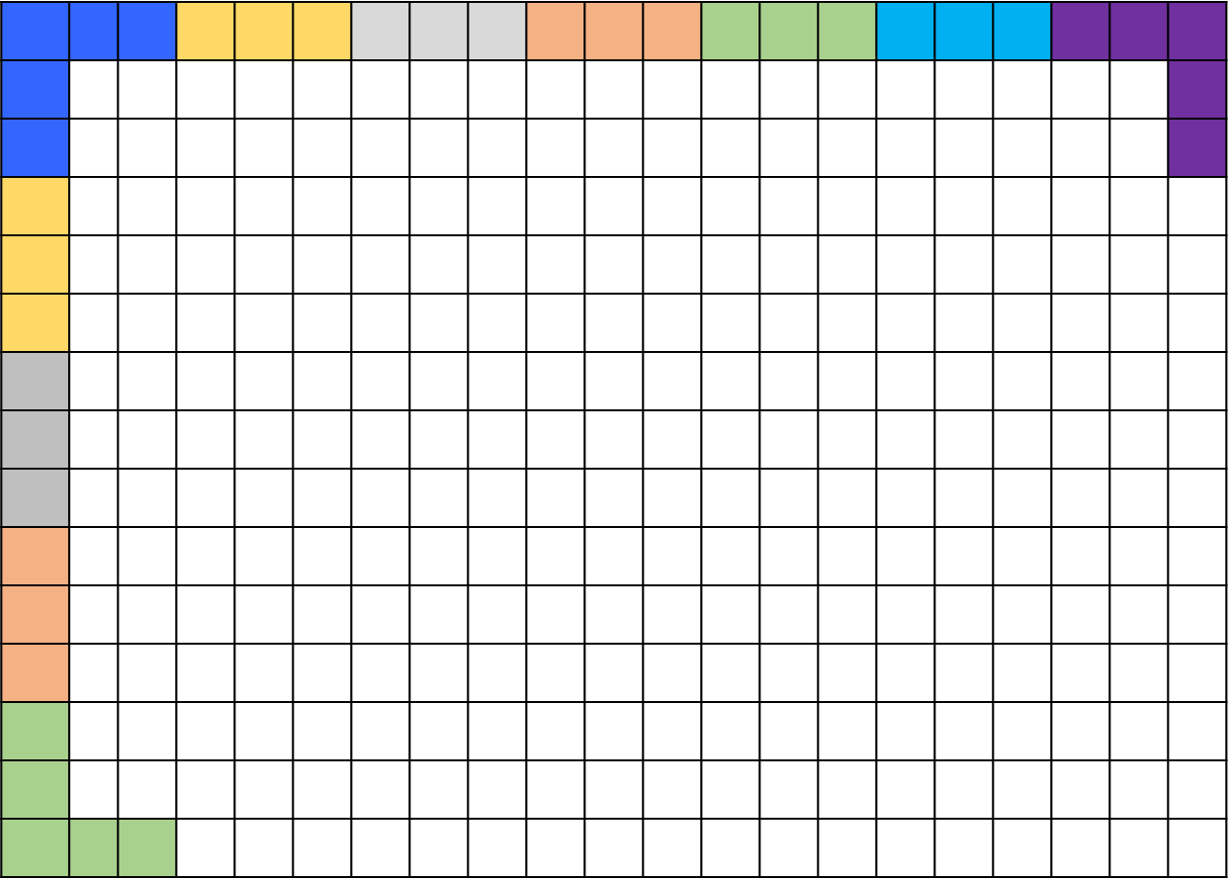
২১
১৫×২১=৩১৫
১৫
গ.সা.গু- ৩
ল.সা.গু- ১০৫
Notes:
১৫ একক ও ২১ একক বাহু বিশিষ্ট আয়তক্ষত্রের ক্ষেত্রফল ৩১৫ বর্গএকক । দৈর্ঘ্য ও প্রস্থের বরাবব সর্বোচ্চ ৩ একক করে সমান ভাবে ভাগ করা যায় ,তাই দৈর্ঘ্য ও প্রস্থের গ.সা.গু ৩। আয়তক্ষেত্রটির ভিতর আরো একটি আয়তক্ষেত্র নেওয়া হলো যার ক্ষেত্রফল ১০৫ বর্গএকক । আয়তক্ষেত্রটি ২১ ও ১৫ একক করে সমান ভাবে ভাগ করা যায় । সুতরাং ১৫ একক ও ২১ একক বাহু বিশিষ্ট আয়তক্ষত্রের দৈর্ঘ্য ও প্রস্থের ল.সা.গু ১০৫।

Slide 8
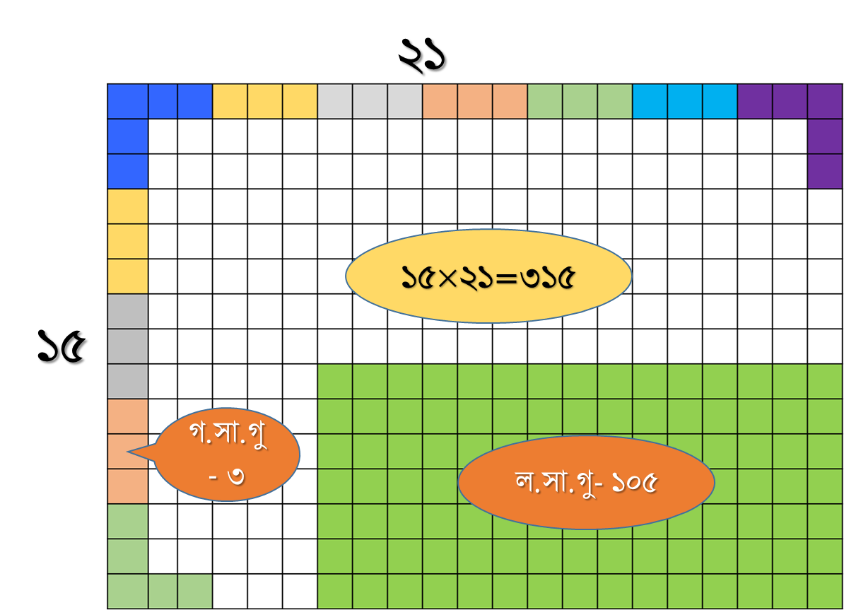
দু’টি সংখ্যার গুণফল =সংখ্যাদ্বয়ের গ.সা.গু × সংখ্যাদ্বয়ের ল.সা.গু
২১ × ১৫ = ৩ × ১০৫

Slide 9
একক কাজ
দু’টি সংখ্যার গুণফল ৩৩৮০ এবং ল.সা.গু ২৬০ । সংখ্যা দুইটির গ.সা.গু নির্ণয় কর ।
Notes:
সমাধান ; সংখ্যা দুইটির গ.সা.গু = ১৩ । কাজ শেষে ২/১জন শিক্ষার্থীকে বোর্ডে এনে কাজটি করতে দেবো ।

Slide 10
৪০ লিটার
১৫ লিটার
দলীয় কাজ
ক) সর্বাধিক কত মাপের মগ দ্বারা বালতি দু’টি পূর্ণকরা যাবে ।
খ) সর্বনিম্ন কত মাপের একটি পাত্র বালতি দু’টি দ্বারা পূর্ণকরা যাবে ।
গ) দেখাও যে , প্রদত্ত বালতি দু’টির তরলের গুণফল , মগ ও পাত্রের
তরলের গুণফলের সমান ।
Notes:
শিক্ষার্থীদের ধারণা দিতে হবে , বালতির চারপাশে রাখা মগগুলো দ্বারা বালতিটি পূর্ণ করা যায় । সমাধান ; (ক) ৫ লিটার । (খ) ১২০ লিটার । কাজ শেষে ২/১জন শিক্ষার্থীকে বোর্ডে এনে কাজটি করতে দেবো ।

Slide 11
মূল্যায়ন
৪। দুইটি সংখ্যার গুণফল ৫০০ এবং ল.সা.গু ১০০ । সংখ্যা দুইটির গ.সা.গু নিচের কোনটি ?
৩। দুইটি সংখ্যার গুণফল ১৮০ এবং গ.সা.গু ৩ । সংখ্যা দুইটির ল.সা.গু নিচের কোনটি ?
১। ১২ , ১৮ এবং ৪৮ এর গ.সা.গু নিচের কোনটি ?
২ । ১২ , ১৬ এবং ৪৮ এর ল.সা.গু নিচের কোনটি ?
ক. ৩
খ. ৬
ক. 2p
খ. ৪৮
ক. ৫
খ. ২০
ক. ১২
খ. ১৫
ক. ৩৬
গ. ২৫
ঘ. ১৮০
গ. ৬০
গ. ৭২
গ. ৮
ঘ. ১২
গ. 2p+1
ঘ. ১০০
ঘ. ৯৬

Slide 12
বাড়ির কাজ
১। চার অঙ্কের কোন ক্ষুদ্রতম সংখ্যা ১২ , ১৫ , ২০ ও ৩৫
দ্বারা নিঃশেষে বিভাজ্য ?
২। পাঁচ অঙ্কের কোন বৃহত্তম সংখ্যাকে ১৬ , ২৪ , ৩০ ও ৩৬
দিয়ে ভাগ করলে প্রত্যেকবার ভাগশেষ ১০ হবে ?
Notes:
বাড়ির কাজটি খাতায় লিখে নিতে বলবো ।

Slide 13

ধন্যবাদ
Notes:
কন্টেন্টি তৈরিতে আদর্শমান ( কারিকুলাম ডকুমেন্ট,পাঠ্যপুস্তক ,ট্রেনিং-এ লব্দ জ্ঞান ও দক্ষতা ) বজায় রাখার আপ্রাণ প্রচেষ্টা ছিল । তবুও আপনি মনে করলে প্রয়োজনে আরো পরিবর্তন পরিমার্জন বা সংশধন করতে পাতরেন ।

Slide 14
কৃতজ্ঞতা স্বীকার
শিক্ষা মন্ত্রণালয়, মাউশি, এনসিটিবি ও এটুআই-এর সংশ্লিষ্ট কর্মকর্তাবৃন্দ
এবং কন্টেন্ট সম্পাদক হিসেবে যাঁদের নির্দেশনা, পরামর্শ ও তত্ত্বাবধানে এই মডেল কন্টেন্ট সমৃদ্ধ হয়েছে তারা হলেন-
জনাব রায়হানা তসলিম,সহযোগী অধ্যাপক, টিটিসি, ঢাকা ।
জনাব মোহাম্মদ আহসানুল আলম , সহকারী অধ্যাপক , টিটিসি, ফেনী ।
জনাব রাজিয়া বেগম , প্রভাষক, টিটিসি, ঢাকা ।

